Slide 1
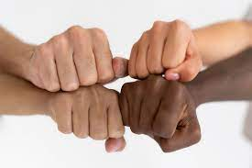
DISCRIMINACIÓN SOCIAL
SCD

Slide 2
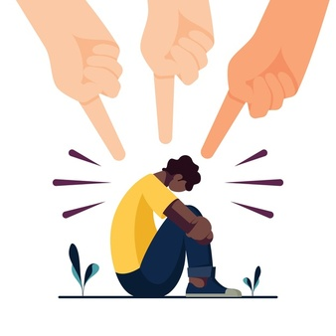
Causas de la Discriminación Social
Prejuicios y estereotipos históricos.
Herencia colonial y racismo estructural.
Desigualdades socioeconómicas.
Falta de educación y sensibilización.
Reproducción en medios de comunicación y redes sociales.

Slide 3
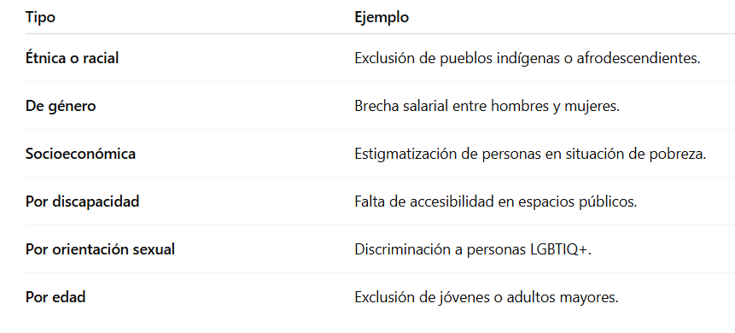
TIPOS DE DISCRIMINACIÓN

Slide 4
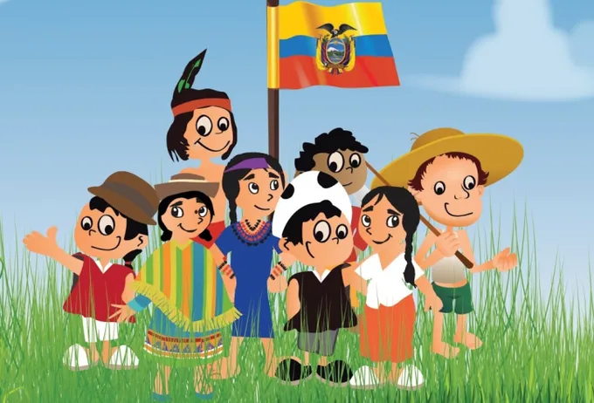
Discriminación Social en el Contexto Ecuatoriano
Prejuicios y estereotipos históricos.
Herencia colonial y racismo estructural. Desigualdades socioeconómicas.
Falta de educación y sensibilización.
Reproducción en medios de comunicación y redes sociales.

Slide 5
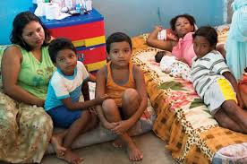
Consecuencias de la Discriminación
Exclusión social y económica.
Reproducción del ciclo de pobreza.
Deterioro de la salud mental y física.
Debilitamiento de la cohesión social.
Migración forzada interna o externa.

Slide 6
DIVERSIDAD FUNCIONAL
Toda persona tiene formas diversas de interactuar con el entorno, ya sea a nivel físico, sensorial, intelectual, mental o social.

Slide 7
¿Qué es la Discapacidad?
Según la OMS: Resultado de la interacción entre personas con deficiencias y barreras del entorno.
Física o motriz: Afecta movilidad y coordinación.
Sensorial: Visual o auditiva.
Intelectual: Afecta el aprendizaje o el razonamiento.
Psicosocial: Relacionada con la salud mental.
Múltiple: Combinación de varias condiciones.

Slide 8
Según el CONADIS, hay más de 470 mil personas con discapacidad registradas.
Consejo Nacional para la Igualdad de Discapacidades
LINK https://www.consejodiscapacidades.gob.ec/estadisticas-de-discapacidad/

Slide 10
GRADOS DE DISCAPACIDAD EN ECUADOR

